Slide 1
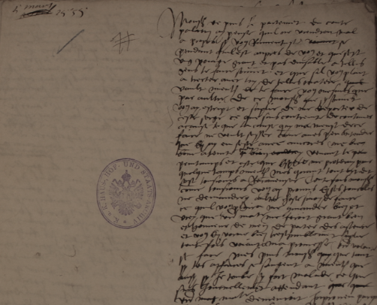
Surmonter les obstacles d’une source par l’interdisciplinarité
Etudier le pouvoir d’une gouvernante au prisme de sa correspondance (Marie de Hongrie, 1531-1558)
Une présentation réalisée dans le cadre des journées doctorales LOGOS : « Rencontres » (6-8 juillet 2023)
Lison Vercammen

Slide 2
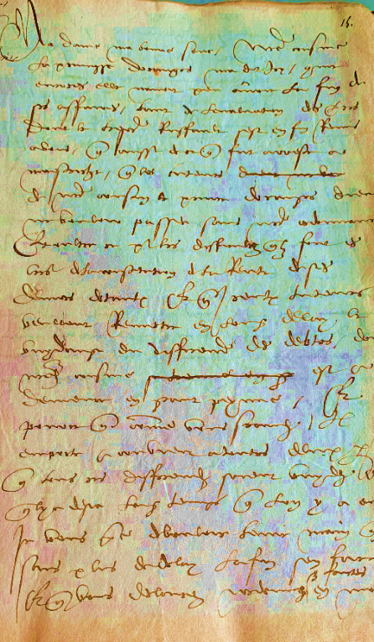
Introduction

Slide 3
une régence ponctuée par la maladie et ses reliques documentaires
« Pour commencer Monseigneur a respondre se serai par vous tres humblement remersier du soin que votre Majesté a de ma santé, laquelle vouldroie, fusse si instable qu’elle ne puisse convenir pour pourveoir satisfaire a la servition et obligation que vous dois et auroie desir de satisfaire et afin que vostre Majesté puisse connoistre quelle qu’elle est, je vous envoie ce que les Medecins en disent, principalement de mon continuel tremblement de cueur (…) sur ma foy et trouveroie temoins asses que combien que me porte asteur bien, si je veulx prendre quelque chose à cueur comme il est impossible de bien servir sans ce faire, j’ay mon tremblement qui se racroit selon ce, de sorte que aurois bien affaire de vivre sans soin »
(Marie de Hongrie à Charles Quint, le 24 juin 1534 – Bruxelles, AGR, Audience 48, f°82r-86v)
Tensions entre le pouvoir, le corps et la santé
Maladie comme obstacle à l’exercice du pouvoir
= Motifs de complaintes récurrents (1533-1555)
Pourtant…
Longévité du pouvoir (25 ans)
Succès du rôle politique de Marie aux Pays-Bas (contemporain et postérieur)
Confrontée à…
Région stratégique de l’empire réputée « ingouvernable » (dominium politicum et regale)
Statut particulier de femme dans la société du XVIe siècle (genre mineur)
Fonction politique : gouvernante générale des Pays-Bas (1531-1555) = plus haute représentante officielle de Charles Quint (souverain d’un empire universel)
Maladie chronique (battement anormal du cœur montrant des effets prolongés dans le temps)

Slide 4
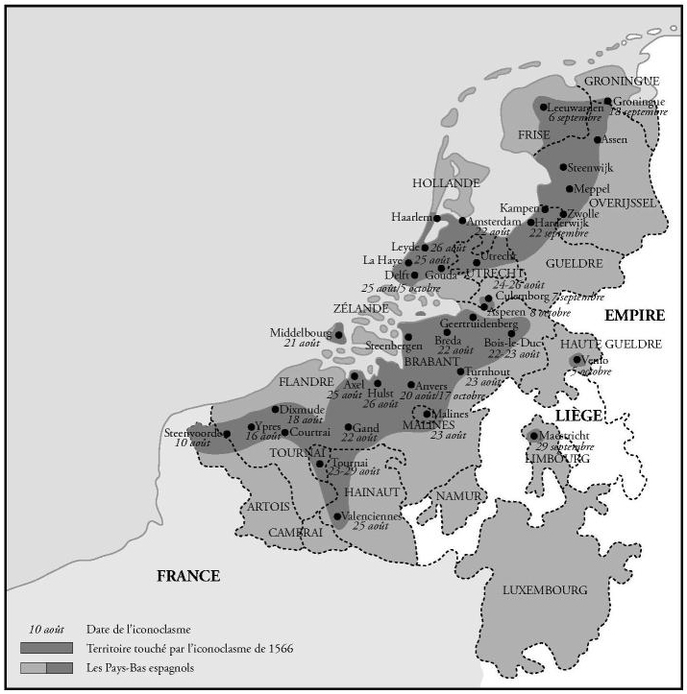
Marie de Hongrie d’après Jan Cornelisz Vermeyen (1532-1535)
Les Pays-Bas sous Charles Quint (1543)

Slide 5
Paradoxe entre un discours pessimiste de l’expérience du pouvoir axé sur la notion d’« incapacité » (correspondance) et la réalité
Aspects culturels spécifiques de la période :
« maladie comme réalité inhérente de l’exercice du pouvoir » - « maladie diplomatique » (Historiens : Le Person, Pérez)
La Renaissance « somatique » (Margaret Healy) :
« a period repeatedly described as a highly somatic moment, one that witnessed an unprecedent series of exchanges between medical and other knowledges, between the corporeal and other domains »
Hypothèse d’une théorisation de la fonction de gouvernante à mi-chemin entre :
Aveu d’épuisement physique : réalités de troubles physiologiques mêlés aux exigences de la fonction politique (fatigue du pouvoir)
Praxis : la santé comme artifice rhétorique – la maladie comme signal et temporisation
→ Lecture inédite de la régence par la santé : mise en évidence de mécanismes en jeu dans la viabilité, la réussite et la longévité d’un pouvoir contraint par nature

Slide 6
La correspondance au cœur de l’investigation doctorale
Inédite (Bruxelles, Vienne, Simancas) (~10³ entités)
Marie-Charles Quint / Marie-Ferdinand / Marie-Eléonore
“Révolution épistolaire” (XVIe siècle) :
Visée pratique de la lettre : systématisation, amplification et diversification des usages
Outil de l’action
Principal support de l’exercice du pouvoir
Rouage essentiel de l’empire universel de Charles Quint :
Coordination des actions
Renforcement d’une identité familiale menacée par la distance
Maintien l’unité d’un ensemble vaste et composite
Partager l’expérience d’un travail sur la source
Réflexion critique des usages de la lettre axée sur une rencontre des disciplines
Argumentaire en 3 temps :
Richesse de la source pour écrire l’histoire d’un pouvoir (féminin)
A raison d’un travail conscient sur les obstacles et limites
Utile à la reconstruction plausible de la réalité

Slide 7
1. Une fenêtre inédite sur l’histoire d’un pouvoir féminin…

Slide 8
L’inédit de la correspondance
« Quel autre type de documents pourrait bien ravir à l’oubli ces instants de vie, aux ténèbres ces brefs éclats de lumière ? Qu’est-ce qui, mieux qu’une correspondance, est capable de saisir et de rendre, de capturer et de révéler ces instantanés venus de la nuit des temps ? (…) La correspondance nous restitue la conversation, instant par instant, « comme réplique à réplique. Et avec cela les gestes, les habits, le décor, le luxe et la misère, les travaux et les jours, les grands et les petits événements dont est tramée une époque, dont est tissée une existence. »
(F. Lestringant)
Deux apports récurrents :
Une proximité particulière avec les acteurs et évènements du passé
Immédiaté
Sens du détail
Diversité des thématiques abordées
Témoignage historique de premier ordre « témoin du passé »
Saisir l’individualité
Rareté des égo-documents pour ces périodes éloignées
Tension entre désir d’ouverture à l’autre et de repli sur soi
Spécificités :
« Ce sont ces correspondances ambiguës, à la fois intimes et officielles, qui permettent de retracer l’action d’un pouvoir, la construction d’un réseau, le développement d’une carrière ou le cheminement d’une négociation »
(J.P Hoyois sur la correspondance Habsbourg)
Disponibilité du support : étude à long terme du pouvoir (évolutions / conjonctions ?)
Accessibilité au discours féminin >< littérature prescriptive à voix masculine
Immersion vers un horizon d’expérience typiquement féminin
Considérations d’ordre public et privé (affaires politiques / intimité familiale)
Regard unique sur le processus décisionnel : visibilité et poids des acteurs en présence
Conception de l’exercice du pouvoir

Slide 9
Le dangereux prisme de la lettre
« L’une des sources historiques les plus importantes, car la plus directe, et en même temps la plus dangereuse, car la plus subjective (…) » (Bernhard Zeller)
« l’interdit peut se dire par toute une série de subterfuges qui rendent la lettre totalement obscure à celui qui ne sait pas lire entre les lignes, lire autre chose que ce qu’il a été écrit. » (Janet Altman)
« Car même les écritures faciles peuvent faire trébucher un chercheur et amener à d’étonnants contre-sens » (Louis le Guillou)
“The letter is a uniquely compelling object of enquiry, exerting a powerful hold over the scholar who would investigate the cultures of the past.” (James Daybell)
Nécessaire confrontation avec la source
Appropriation personnelle : « lecture par les filtres »
Spécificités de Marie de Hongrie

Slide 10
2. A raison d’un travail conscient sur la source

Slide 11
Le filtre matériel : matérialité Paléographie – diplomatique - sigillographie
Fabrication matérielle du discours (support, dimensions, mise en page, etc.)
Facteurs matériels comme prérequis indispensables pour considérer l’expression d’une pensée
Contraintes matérielles influençant l’élaboration et l’acheminement des lettres
Codes tacites guidant la composition matérielle de la lettre (acteurs, contenu, fonction)
Pistes d’interrogation :
Agencement de la lettre : le support influence le contenu
Eléments structurels (adresse, apostrophe, formule de valédiction, souscription, etc.)
Opacité de la production et de la compilation des corpus de correspondances :
Enchaînement de gestes complexes et intervention d’une panoplie d’acteurs
Ambiguïté de la production des lettres (une à une) et de leur assemblage (correspondance) : biais de sélection contemporain (épistoliers) et postérieurs (archivistes)
Poids de l’écriture sur l’information et degré d’implication du scripteur : une écriture collaborative ?
Document autographe (main du scripteur) vs document produit par un secrétaire (paléographie)
Version : minute, brouillon, original, copie? – traces d’envoi? (tuck and seal)
Degré de réalité?/ Individualité?
« Rhétorique de la matérialité » = lire la lettre par-delà les mots
Eclairage original

Slide 12
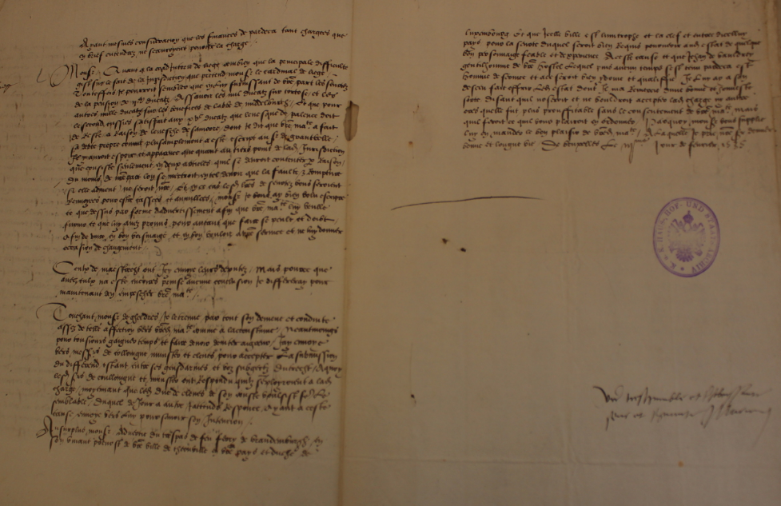
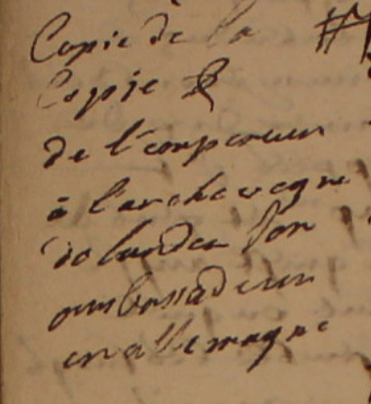
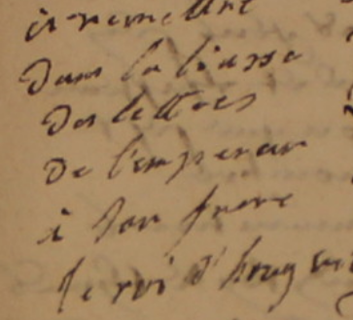
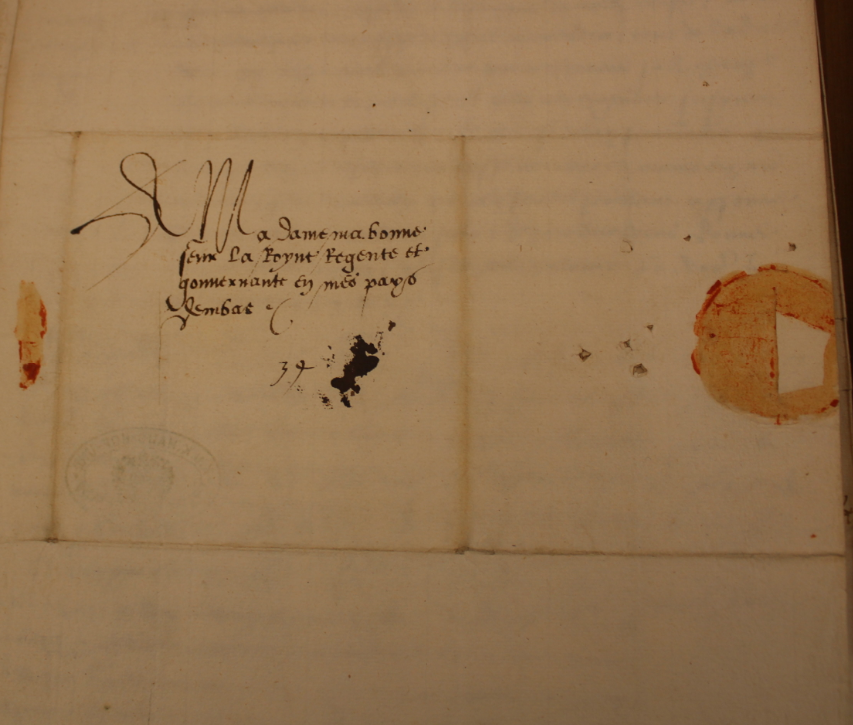
Version d’une lettre – biais de classement (Vienne, HHSta, Belgien PA 26-2, f°169r.
Lettre de main de secrétaire – souscription et signature autographes de Marie (Vienne, HHSta, Belgien PA 26-2, f°38v.
Superscription et « Tuck and seal » (Vienne, HHSta, Belgien PA 26-1, f°289r.
Autographe de Marie (Vienne, HHSta, Belgien PA 26-2, f°167r.

Slide 13
FILTRE LINGUISTIQUE
Confrontation avec la langue du scripteur : moyen français
Appréhender le véritable sens des mots à l’aide d’outils configurés par les linguistes : dictionnaires spécialisés
Pistes d’interrogations :
Subtilité de la communication épistolaire
Auctorialité de la lettre : récurrence de certaines expressions, formulations
Notions structurantes de la correspondance (« inepteté », « incapacité », « insuffisance »)
La piste d’une intertextualité… (référentiels culturels)

Slide 14
Filtre sociologique : genre et agency
Genre :
Sexe = socialement construit dans une relation d’opposition → approche relationnelle des sexes
Faire éclater les visions essentialistes attribuant des caractéristiques immuables aux masculin et aux féminin
Agency : “ability or capacity to exert power…variety of everyday interactions in which women accommodated, negotiated or manipulated social rules and gender roles” (Martha Howell)
Mécanisme d’adaptation à une situation de contrainte
Pouvoir de négociation / subversion des rôles sociaux en vigueur
Pistes d’interrogations :
Schémas d’influences formels et informels
Conscience des “clichés” de la société (fragilité féminine)

Slide 15
Filtre littéraire : rhétorique
Rhétorique : « a body of rules, a list of devices that rationalize the act of ‘speaking well’ or persuasively » (J. Richards et A. Thorne)
Spécificités de Marie de Hongrie (résumé d’une étude systématique de la correspondance) :
Rhétorique élaborée mêlant procédés discursifs variés : chleuasmes, répétitions, hyperboles, superlatif, etc.
Lieux communs / impératifs sociétaux
Tropes | Modestie/humilité | Auto négation/dérision | Fragilité
Référentiels | Reconnaissance Soumission Dévotion Abnégation | Loquacité Déraison | Sociale Intellectuelle Corporelle
Intentions inavouées spécifiques | 1. Rassurer/Mettre en confiance/Eveiller la compassion du destinataire pour disposer de ses faveurs 2. Introduire des sujets sensibles | 1. Justifier une action contraire aux attentes sociétales 2. Donner son opinion 3. Effectuer une réclamation | Gagner la commisération du destinataire - Susciter son intercession/soutien en le culpabilisant / l’amadouant Refuser une demande / Résister Gagner du temps – temporiser le processus de décision S’éloigner du pouvoir
De pair avec le genre :
Lecture contre le grain (>< littérale)
Désaveux de la lettre
Routes informelles du pouvoir

Slide 16
Filtre anthropologique : performance
Performance :
Communication comme processus interactif dans lequel les significations sont cocrées par les participants dans un contexte social particulier
Examen de la façon dont les êtres humains interagissent les uns avec les autres en effectuant des actions
Pistes de questionnements :
Règles tacites auxquelles adhèrent les correspondants pour garantir l’efficacité de leur échange
« Pacte épistolaire » : régularité, concision, clarté, honnêteté, etc.
Régime de l’allusion (connivence inaccessible des deux correspondants)
Elaboration d’identités fictives modulées par les attentes du destinataire et dictées par les rôles sociaux en vigueur = mise en scène du soi en résonance avec l’autre
Complétude ?
Authenticité ?
Identité/personnalité ?
Mécanismes de simulation/dissimulation

Slide 17
Filtre historique
Conviction heuristique : « polyphonie des voix passé »
Pistes d’interrogations :
Spécificités des informations prodiguées par des sources de nature différente : apports conjoints
Utilité d’une combinaison de niveaux de lecture dans un va-et-vient entre la correspondance et :
Sources comptables (comptes journaliers de l’hôtel, inventaires des biens, etc.)
Sources littéraires (histoires, poèmes, etc.)
Sources normatives (ordonnances de la cour)
Sources diplomatiques (relations d’ambassadeurs)
Considérer un contexte élargi pour jauger l’information
Identifier des traits de personnalités, clichés de la reine échappant à la subjectivité de son discours
Paradoxes ?
Similitudes ?
Ex : le discours épistolaire à la lumière du contenu de la bibliothèque (inventaire)

Slide 18
3. Une autre réalité dévoilée: illustration

Slide 19
L’épisode maladif de l’année 1533
Inondations et problèmes financiers
14 /02/ 1533
(2) [M à C]*
[M à C via P. de C]*
Fin octobre – début novembre [G à A de C]
8 /04/ 1533
Réponse [C à M]
17/05/1533
31/07/1533
[C à M]
23/10/1533
[C à M]
23/12/1533
John Hackett : dangerosité de la maladie depuis octobre
[M à G]p.s*
Début novembre1533 [C à A de C., J.C, P.L]
31/05/1533
(3) [C à M]
[M à C]*
[G à M]
20/10/1533
[A de C à C]
1/05/1533
18/12/1533
[A de C à C]
[A de C à G]
19-20/06/1533
[G à M]
3/05/1533
[C à A de C., J.C et P.L]
13/11/1533
[M à C]p.s*
« taciturnité »
26/12/1533
(2) [C à M] et [C à A de C., J.C, P.L]
Silence de Marie
* = Autographe / ps = post scriptum autographe
Poids du pouvoir/démission
Absence de nouvelles
Gravité de la maladie
21/10/1533
[A de C., J.C et P.L à C]
Dépenses de santé (médecins appelés au chevet de la reine mai-décembre) – immobilité de la reine à Bruxelles (déplacements interrompus)
Lille, ADN, Chambre des comptes, B3356 (f°89, 99, 120, 132, etc.)

Slide 20
« (…)Sy monseigneur, ses affaires me font estre perplexe, me samble que en ay quelque cause. Car avec le peu de savoir quy est en moy dont en tous ses affaires, poriés estre mieulx servy de personne plus sachante que moy. Sy m’escuse monseigneur, comme devant vostre partement, vous dis que a la longue, il ne sera en moy de savoir satisfaire a la serge, car la forse n’y est pas. Car les deplaisirs quy m’a fallu paser de la mort du roy mon mary et depuis, m’ont comme lors vous dis, tellement afebly l’entendement avec se qu’yl n’a esté jamais grant, que a la verité monseigneur, je ne say souporter ce que pour ma serge dois faire, quy cause que a mon endroit n’estes servy comme devriés, quy me desplait oriblement de me contregarder quant a moy. Estant au lieu que suis, ne m’est posible. Car n’en saroie estre a repos de ma consiense, car quy veult servir est tenu de le faire comme il apartient, et faire tout son posible et morir plus tost en la pene ou du tout le lesser. Non pas monseigneur que en ses troubles vous veulx ancores lesser. Car en ce vous tiendray promesse. Més aiant satisfait a vostre commandement et avec l’aide des seigneurs aiant mis voz affaires ung peu en order, vous supplie monseigner, pour l’onneur de Dieu, avoir regart tant a ma insoufisance que ausy a ma inposibilité, et penser d’y provoir de quelque aultre (…) Et vous suplie de croire monseigneur, que ce que en dis n’est pas feintise, més sur ma froy et la vreye verité dont monseigneur, pour mon aquit et affin que ne me puisés inculper que ne vous en ay averty en tamps assés pour vous povoir selon ce, en ay bien mal ancores faire seste enserge. Et ausy affin que sy quelque mal me sourvenoit a mon ocasion, ne demorisiés a vous et voz affaire inproveu que je voroie monseigneur, user de feintise ou pour pretender plus grande auctorité, j’en araie moins de cause que jamais, voiant tant d’onneur et confiance qu’il vous plait me montrer en sest endroit comme m’a dit le duc d’Arscott, de remestre voz affaires sy entierement en mes mens »
Marie à Charles, le 31 mai 1533 (Vienne, HHSta, Belgien PA 25/1, f°77r-79r)

Slide 21
Conclusion

Slide 22
“The full meanings of the letters can only fully be unpacked by crossdisciplinary readings” (J. Daybell)

